Slide 1
Η αγκαλιά μέσα από την Τέχνη Δημιουργός: Κοντολέτα Αδαμαντία 3ο Νηπιαγωγείο Πατρών
Σχολικό έτος: 2024-2025
Δ

Slide 2
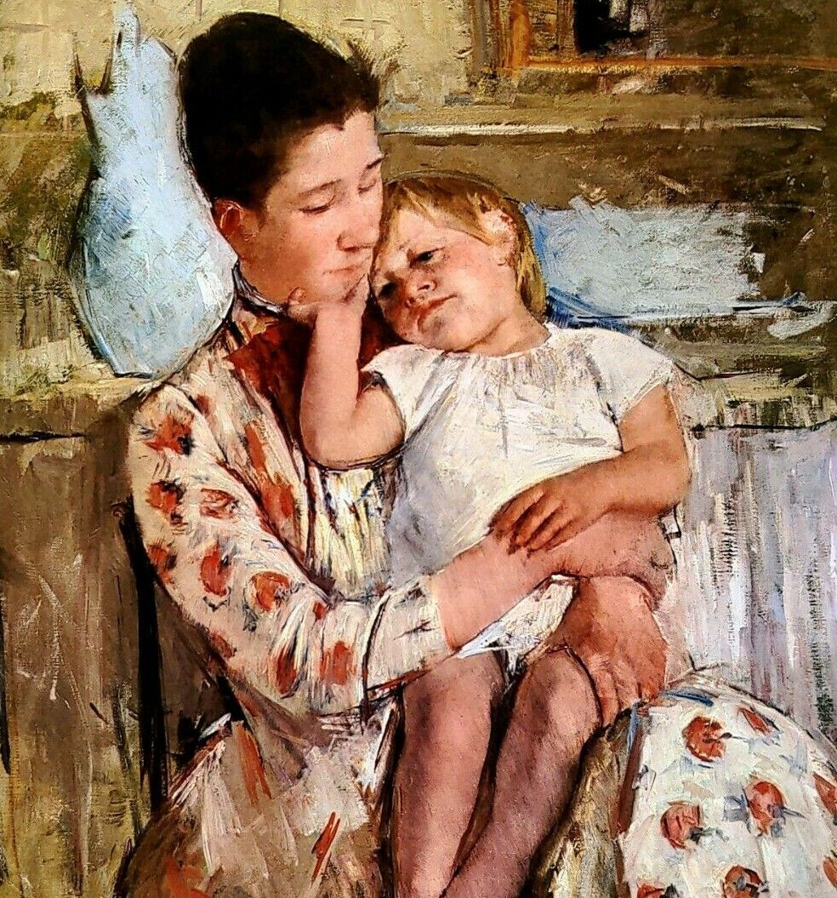
Mary Cassatt (Αμερική,1844-1926)

Slide 3
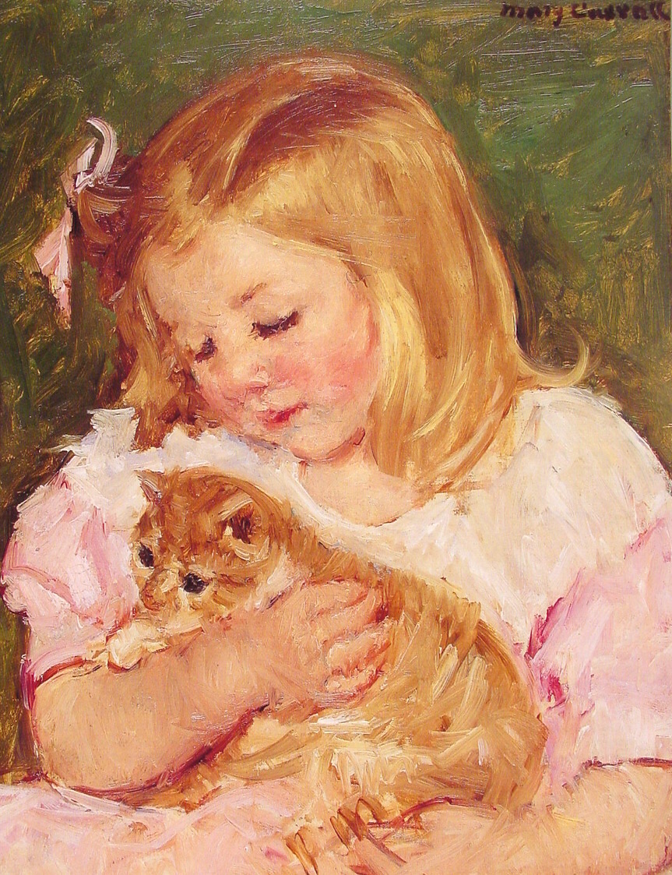
Mary Cassatt (Αμερική,1844-1926)

Slide 4
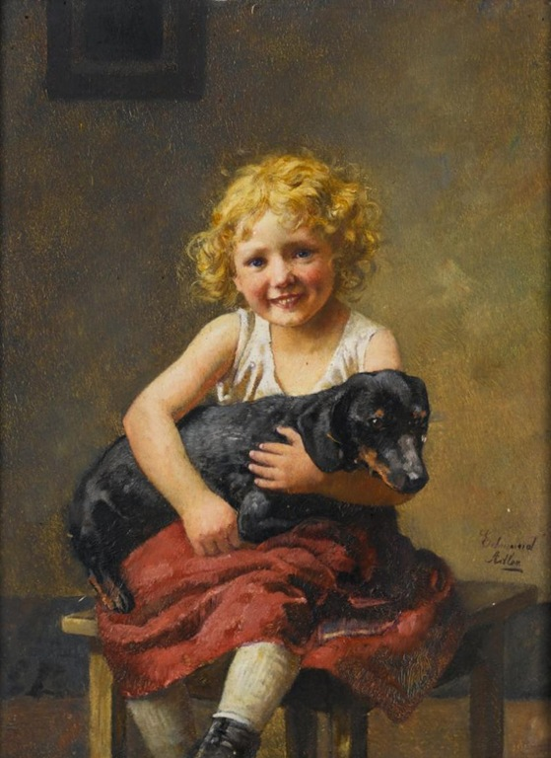
Edmund Adler (Αυστρία, 1876-1965)

Slide 5
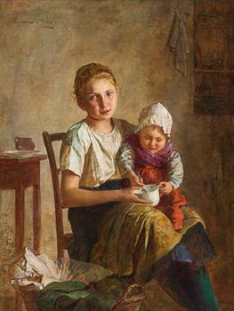
Edmund Adler (Αυστρία, 1876-1965)

Slide 6
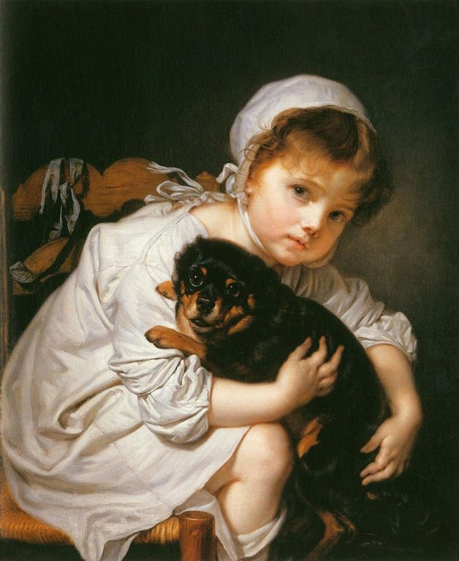
Jean-Baptiste Greuze (Γαλλία, 1725-1805)

Slide 7
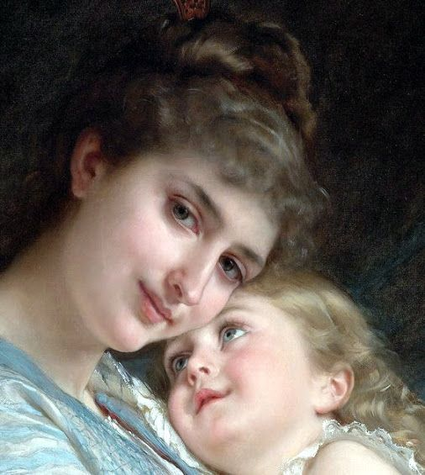
Emile Munier (Γαλλία, 1840-1895)

Slide 8
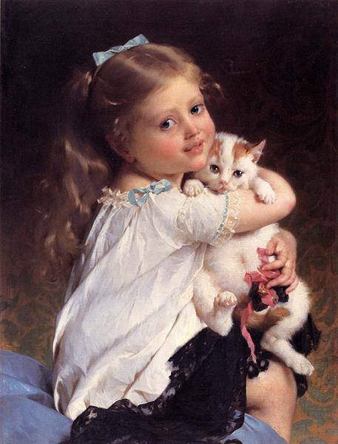
Emile Munier (Γαλλία, 1840-1895)

Slide 9
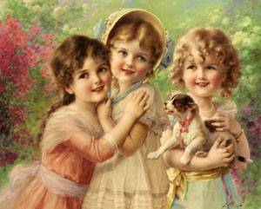
Emile Vernon (Γαλλία, 1872-1919)

Slide 10
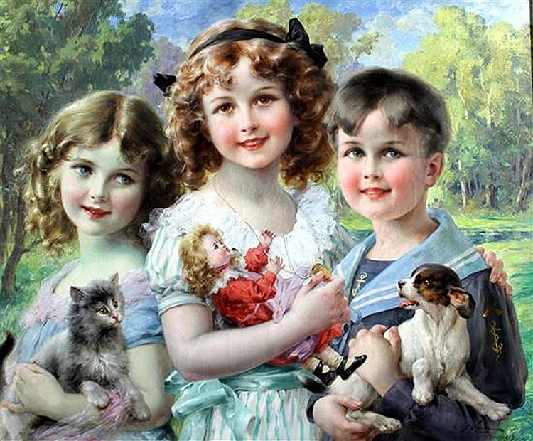
Emile Vernon (Γαλλία, 1872-1919)

Slide 11
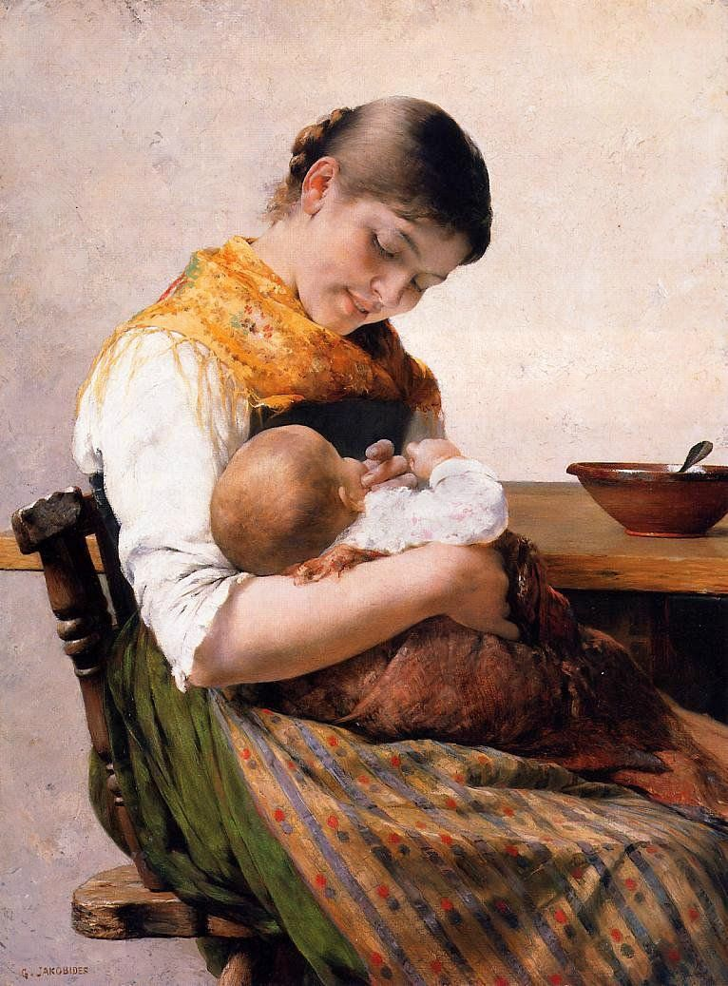
Γεώργιος Ιακωβίδης (Ελλάδα,1853-1932)

Slide 12
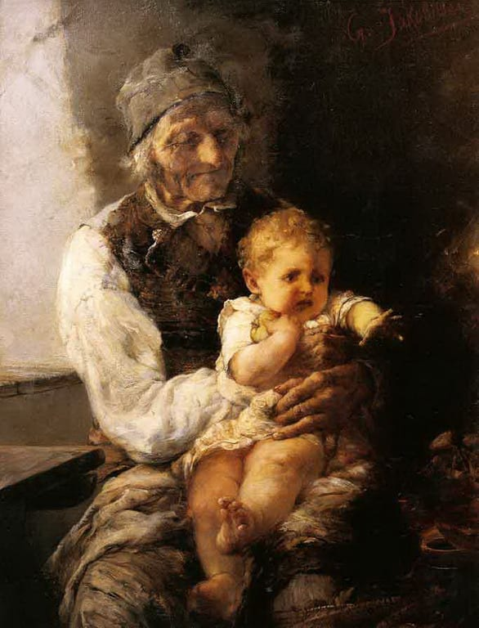
Γεώργιος Ιακωβίδης (Ελλάδα,1853-1932)

Slide 13
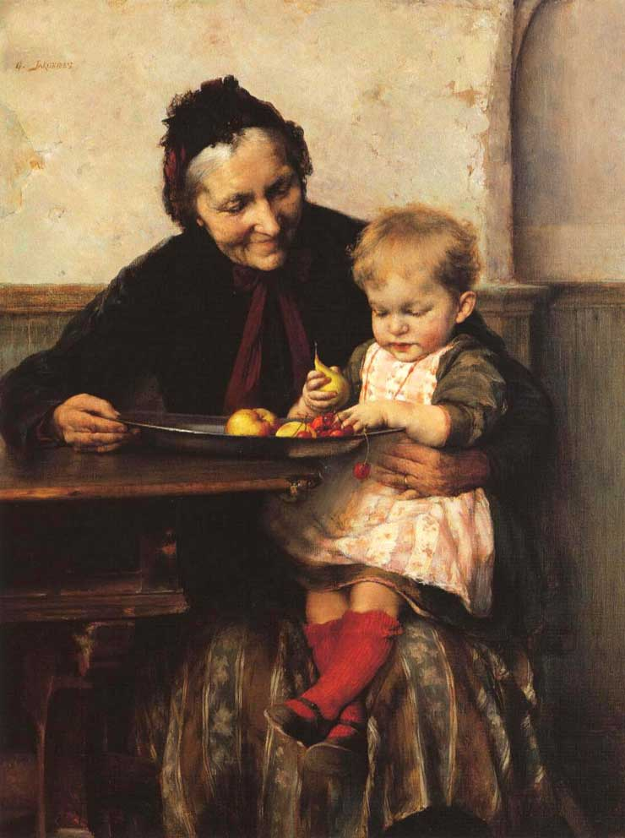
Γεώργιος Ιακωβίδης (Ελλάδα,1853-1932)

Slide 14
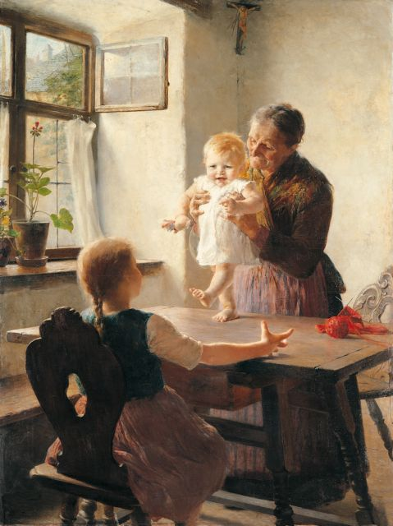
Γεώργιος Ιακωβίδης (Ελλάδα,1853-1932)

Slide 15
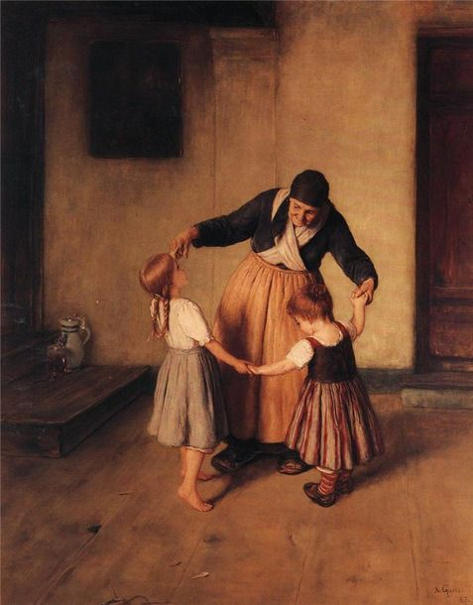
Νικόλαος Γύζης (Ελλάδα, 1842-1901)

Slide 16
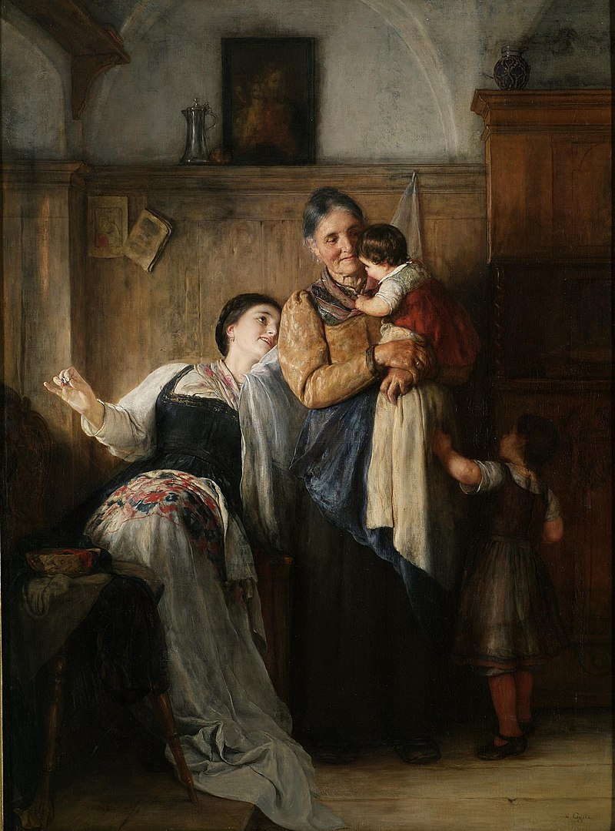
Νικόλαος Γύζης (Ελλάδα, 1842-1901)

Slide 17
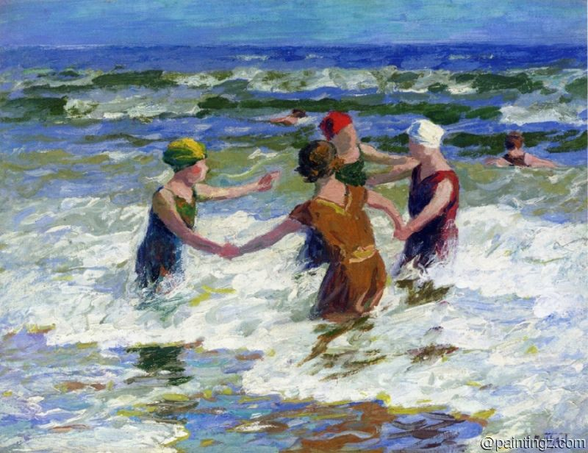
Henry Potthast (Αμερική, 1857-1927)

Slide 18
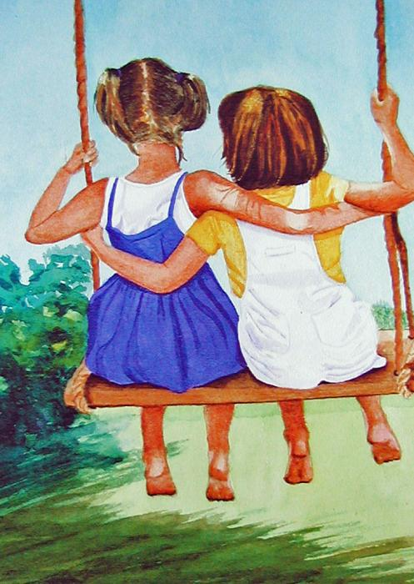
Anna Lohse (Αμερική, Πίνακας του 2018 με τίτλο “Best friends”)

Slide 19
Ευχαριστούμε για την προσοχή σας!

